Slide 1
Сервисно ориентированный подход к использованию систем инженерного проектирования и анализа в распределенных вычислительных средах
05.13.11 - математическое и программное обеспечение вычислительных машин, комплексов и компьютерных сетей
Диссертация на соискание ученой степени кандидата физико-математических наук
Г.И. Радченко
Научный руководитель:
СОКОЛИНСКИЙ Леонид Борисович
доктор физ.-мат. наук, профессор
Notes:
Здравствуйте!
Я хотел бы представить вам результаты работы над диссертацией по теме…

Slide 2
Цель диссертационной работы
На основе концепции облачных вычислений разработать методы и алгоритмы, обеспечивающие автоматизированную генерацию проблемно-ориентированных грид-сервисов, позволяющих использовать инженерные пакеты в распределенных вычислительных средах

Slide 3
Основные задачи
Разработать модель проблемно-ориентированного сервиса для решения задач инженерного проектирования и анализа в грид в виде РаВИС (Распределенного Виртуального Испытательного Стенда)
Разработать архитектуру и принципы структурной организации РаВИС
Разработать методы и алгоритмы автоматизированного построения РаВИС и реализовать их в виде программной системы CAEBeans, обеспечивающей создание и использование РаВИС
Провести испытания системы CAEBeans путем создания и внедрения РаВИС на промышленном предприятии

Slide 4
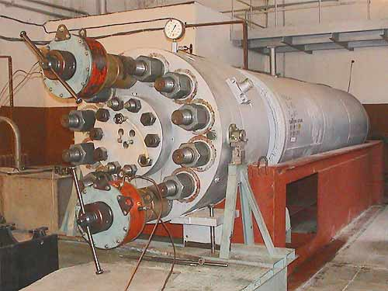
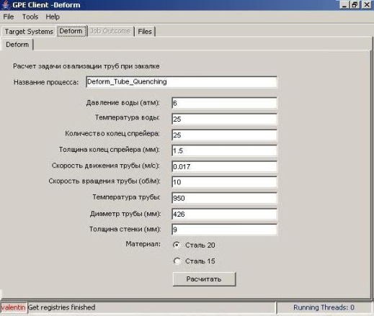
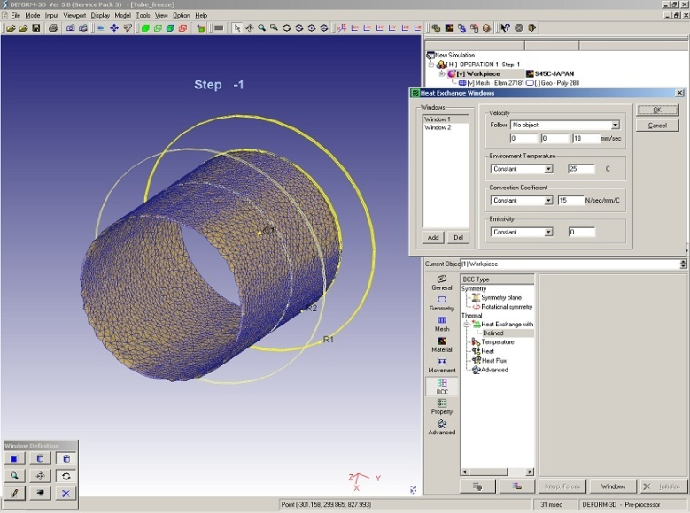
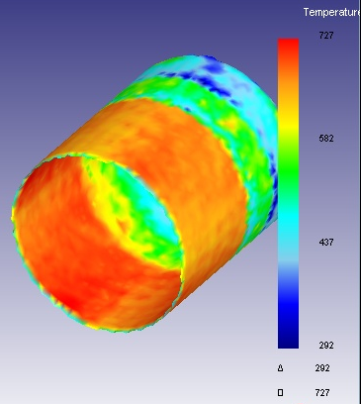
Испытательный стенд
Реальный
Виртуальный
Notes:
Современные промышленные предприятия, ориентированные на производство высокотехнологичной продукции, сегодня широко используют системы инженерного проектирования и анализа для моделирования производимой продукции. Это позволяет значительно сократить затраты на проведение испытаний, провести эксперименты, которые в реальности провести затруднительно или вовсе невозможно. Для поддержки процесса моделирования, наряду с реальными испытательными стендами все большее применение находят виртуальные испытательные стенды.
Но полноценное использование систем инженерного проектирования и анализа невозможно без применения высокопроизводительных суперкомпьютерных систем. Разумной альтернативой формированию собственных суперкомпьютерных центов аренда вычислительных и программных ресурсов в режиме удаленного доступа у центров коллективного пользования, функционирующих при крупных университетах, академических институтах и других организациях.

Slide 5
Концепция облачных вычислений
Notes:
Наиболее перспективным подходом предоставления такого рода ресурсов является концепция облачных вычислений, предоставляющая пользователю проблемно-ориентированный сервис, обеспечивающий решение конкретного класса задач средствами ресурсов распределенной вычислительной среды.
Концепция грид является наиболее распространенной концепцией формирования распределенных вычислительных сред на сегодняшний день. Архитектура грид ориентирована на стандартизованное совместное использование автономных географически-распределенных компьютерных ресурсов в зависимости от их доступности, производительности, цены и иных характеристик, важных для конечного пользователя.
Рассмотрим более детально структуру такого проблемно-ориентированного сервиса. Будем называть его РаВИС.
РаВИС – это проблемно-ориентированный сервис, который использует ресурсы грид в целях инженерного проектирования и анализа
Грид-системы ориентированы на формирование виртуального пространства для прозрачного совместного использования распределенных ресурсов в рамках виртуальных организаций. Виртуальная организация – это ряд людей и/или организаций, объединенных общими правилами коллективного доступа к определенным вычислительным ресурсам
Определение концепции облачных вычислений
В 2008 г. сформировалась новая концепция предоставления вычислительных ресурсов, названная «облачными вычислениями». До сих пор ведутся дискуссии о точном определении данной концепции и ее отличий от сервисно ориентированной архитектуры и грид. Облаком называется пул виртуальных ресурсов (таких как аппаратное обеспечение, платформы разработки или сервисы), для которых обеспечены легкий доступ и простота использования. Этот пул может быть динамически реконфигурирован для поддержки меняющейся нагрузки, обеспечивая оптимальное использование ресурсов.

Slide 6
Структура РаВИС
Notes:
Рассмотрим структуру РаВИС…
Можно выделить 3 основных части РаВИС: интерфейс, обеспечивающий постановку и предоставление результатов решения пользователю; драйвер, обеспечивающий управление процессом решения задач инженерного моделирования и сервисы распределенной вычислительной среды, на средствами которых производится непосредственное решение задачи.

Slide 7
Технология CAEBeans
Технология CAEBeans – это совокупность теории и практической техники, на которые опирается процесс создания и использования распределенных виртуальных испытательных стендов. Технология CAEBeans включает в себя:
концептуальные средства, которые определяют методы разработки и структуру РаВИС
организационные средства, которые определяют форму труда и распределение обязанностей в команде разработчиков и пользователей РаВИС
программные средства разработки и среду исполнения РаВИС

Slide 8
CAEBean
Оболочка CAEBean – это основная структурная единица, формирующая РаВИС
Название CAEBean:
CAE (Computer Aided Engeneering) – инженерное проектирование при помощи компьютера
Bean – оболочка

Slide 9
Слои РаВИС
Notes:
В соответствие с технологией CAEBeans, в структуре РаВИС выделяется 4 слоя, каждый из которых реализуется определенным типом CAEBean:
2) 3) 4)
Далее будет более подробно описан каждый слой структуры РаВИС и соответствующие CAEBeans.

Slide 10
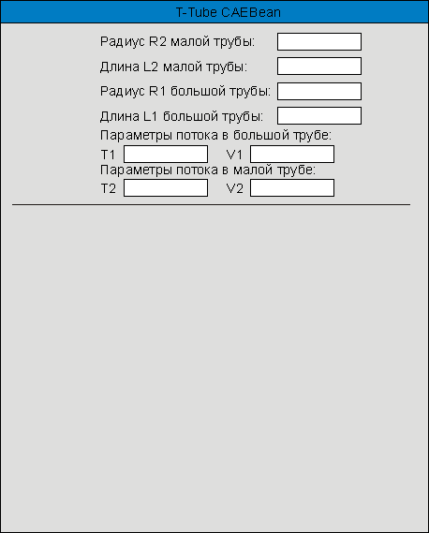
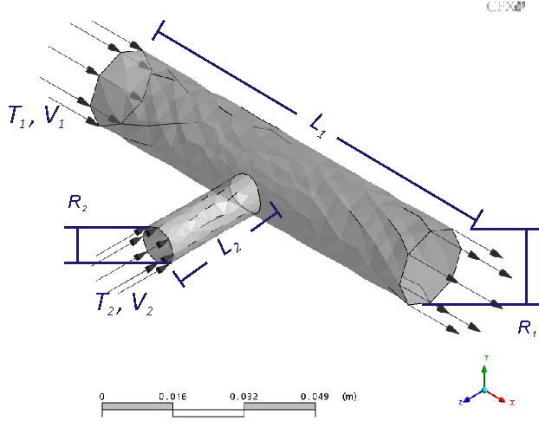
Проблемный CAEBean
Полный дескриптор
задачи
6
50
5
95
R2 | 6
L2 | 50
L1 | 95
R1 | 5
...
V1 | 9
T1 | 70
70
9
95
10
Notes:
Концептуальный слой РаВИС формируется на основе оболочек CAEBeans, которые мы будем называть проблемными. Пользовательский интерфейс, предоставляемый проблемным CAEBean, является основным средством взаимодействия пользователя с системой CAEBeans. Посредством проблемного CAEBean, ориентированного на решение конкретного класса задач инженерного моделирования, пользователь может произвести постановку задачи; проследить за ходом решения поставленной задачи; получить результаты решения.

Slide 11
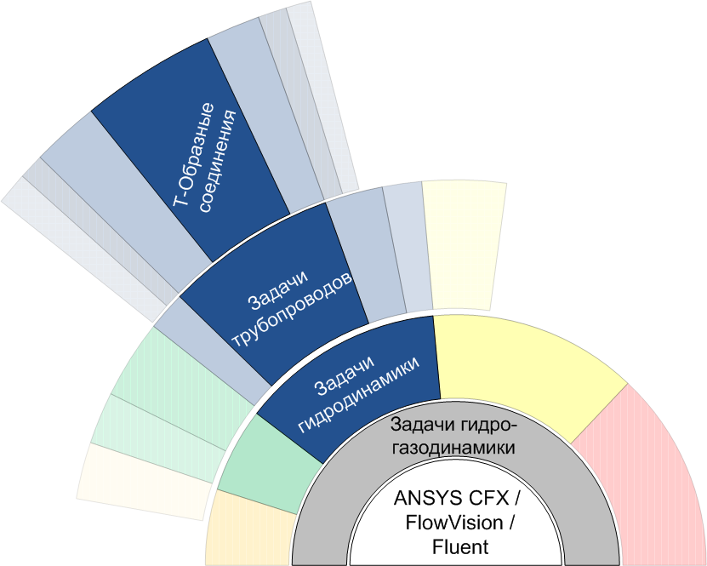
Иерархия проблемных CAEBean
Проблемный CAEBean

Slide 12
Логический план решения задачи
Notes:
На данной диаграмме приведен пример логического плана решения задачи инженерного моделирования. Как можно заметить, в логическом плане предусмотрено параллельное решение задачи средствами пакетов ANSYS CFX и FlowVision.
Узел действия логического плана реализует определенное действие инженерного моделирования. При исполнении узла действия, потоковый CAEBean обеспечивает взаимодействие с дескриптором задачи: получение значений входных параметров для инициации работы действия и запись значений выходных параметров, вычисленных в результате исполнения действия. Действие реализуется соответствующим компонентным CAEBean, находящимся на физическом слое РаВИС

Slide 13

Узлы логического плана
Название | Обозначение
Начальный узел
Конечный узел
Действие
Разветвление
Объединение
Разделение
Слияние
Notes:
Логический слой РаВИС представлен потоковым CAEBean, реализующим логический план решения определенного класса задач компьютерного моделирования. Для формирования логического плана используются элементы нотации диаграммы деятельности стандарта UML 2.0.

Slide 14
Компонентный CAEBean
Структура
Пример
Полная спецификация задачи
Рассчитать вектора скоростей в системе из двух труб, при заданной сетке и начальными условиями
программные ресурсы
ANSYS CFX 11.0
Спецификация
ресурсов
лицензионные ресурсы
Спецификация
ресурсов
Академическая лицензия, на 20 ядер минимум
аппаратные ресурсы
5 узлов, Intel Zeon 2ГГц, 4096 Мб ОП…
Notes:
Компонентные CAEBeans, представляющие физический слой РаВИС, отвечают за процесс постановки и решения отдельных действий инженерного моделирования средствами конкретных инженерных пакетов. Основная функция компонентного CAEBean – преобразование проблемно-ориентированного описания действия инженерного моделирования в компонентно-ориентированную форму.
Компонентный CAEBean задает абстрактное действие, которое не может быть реализовано само по себе, так как не обеспечено реальными программными, аппаратными и лицензионными ресурсами. В процессе исполнения, каждому компонентному CAEBean должен быть найден и предоставлен физический ресурс, отвечающий всем требованиям, необходимым для реализации специфицированной в нем деятельности. В рамках системы CAEBeans, физические ресурсы реализуются посредством системных CAEBeans.

Slide 15

Системный CAEBean
Интерфейс
Грид-сервис
Реализация
Платформа WSRF
Интерфейс целевой системы
Среда
UNICORE
Инженерный пакет
Notes:
Системным CAEBean называется оболочка системного слоя РаВИС, предоставляющая функциональные возможности физического ресурса в распределенной вычислительной среде и обеспечивающая сервисно ориентированный подход к постановке задач и получению результатов.
Системный CAEBean обеспечивает изолированное рабочее пространство для исполнения каждого действия инженерного моделирования; предоставляет программный интерфейс для загрузки исходных данных, удаленного запуска действия инженерного моделирования и передачи результатов решения.

Slide 16
Роли в разработке РаВИС
Инженер – пользователь РаВИС;
Прикладной программист – разработчик проблемных, потоковых и компонентных CAEBeans;
Системный программист – разработчик шаблонов компонентных CAEBean и системных CAEBean.

Slide 17









Разработка и исполнение РаВИС
Библиотека шаблонов компонентных
CAEBeans
Системные
CAEBeans
Прикладной
программист
Системный
программист
CAE-проект
Notes:
Рассмотрим более подробно, каким образом производится разработка и исполнение РаВИС в соответствие с технологией CAEBeans и какие места в этом процессе занимают основные роли.
С помощью диалогового конструктора, прикладной программист создает корневой проблемный CAEBean и указывает его параметры.
После этого, используя концепцию наследования он может сформировать дочерние CAEBean. Система запрашивает у него значения параметров, которые он фиксирует.

Slide 18
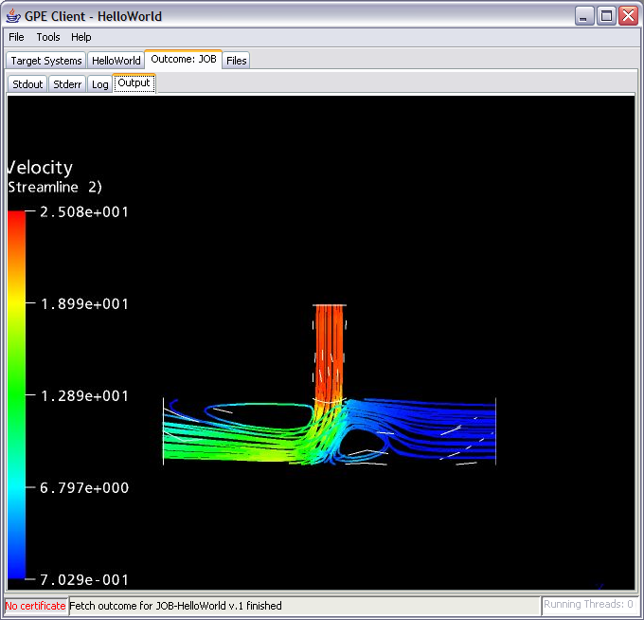

Разработка и исполнение РаВИС
Инженер
CAE-проект

Slide 19
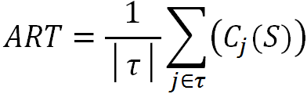
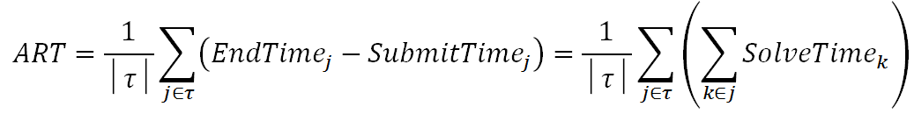
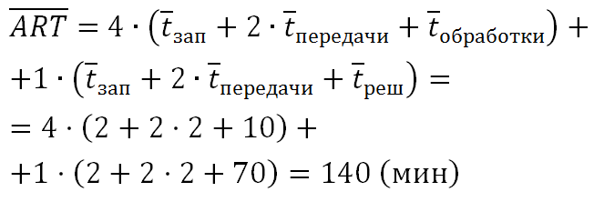
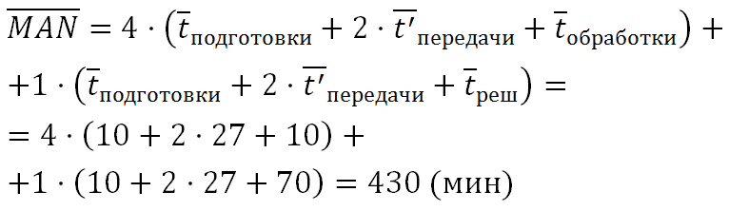
Метрики производительности приложений в Грид
Среднее время ответа (ART):
Оценка производительности системы CAEBeans:
Решение типовой CAE-задачи средствами CAEBeans | Решение типовой CAE-задачи в распределенной вычислительной среде «вручную»
Notes:
Для системы CAEBeans была выполнена оценка временных характеристик. Для
этого была использована метрика среднего времени ответа, характеризующая насколько быстро происходит решение задач пользователей.
Данная метрика была адоптирована в соответствие со спецификой системы CAEBeans.
Для оценки величин параметра ART был произведен анализ текущих задач, решаемых суперкомпьютерным центром ЮУрГУ.
На основе статистических данных и характеристиках вычислительной среды была произведена оценка среднего значения параметра ART.
Она составила порядка 140 минут на типовую инженерную задачу.
Решение аналогичной задачи «вручную» в распределенной вычислительной среде заняло бы порядка 430 минут. Соответственно, применение данной технологии обеспечивает значительное ускорение процесса решения задач инженерного моделирования и анализа в распределенной вычислительной среде.

Slide 20
Структура системы CAEBeans
Грид
Notes:
CAEBeans Toolbox обеспечивает интегрированную среду разработки оболочек концептуального, логического и физического слоев.
CAEBeans Portal – это Веб-портал, обеспечивающий запуск и получение результатов работы виртуальных испытательных стендов.
CAEBeans Server – отвечает за хранение и интерпретацию CAE-проектов, исполнение CAE-заданий.
CAEBeans Broker – автоматизированная система регистрации, анализа и предоставления CAE-ресурсов.

Slide 21
Платформа реализации
Грид-сервисы системы основаны на базе группы стандартов WSRF.
Реализация стандарта WSRF-Lite, представленная консорциумом UNICORE.

Slide 22
CAEBeans Constructor

Slide 23
CAEBeans Portal

Slide 24
CAEBeans Server

Slide 25










Взаимодействие CAEBeans Server и CAEBeans Broker
CAEBeans Server
Построение
геометрии
Генератор
сеток
Препроцессор
Решатель
Постпроцессор
CAEBeans Broker
Грид
Notes:
Функционал системы CAEBeans основывается на возможностях, предоставляемых различными компонентами базового CAE-пакета. Множество таких компонентов назовем базовыми компонентами (БК). БК – это изолированное приложение, которое с точки зрения CAEBeans представляется как черный ящик, с определенным интерфейсом: существует тот или иной способ указать набор входных параметров, запустить процесс решения, получить промежуточные результаты решения или информацию о ходе решения, получить конечный результат.
БК, сами по себе, не поддерживают возможности удаленной постановки задачи и предоставления результата удаленному пользователю. Для обеспечения такого функционала, отдельно для каждого БК разрабатывается оболочка, инкапсулирующая весь функционал БК и обеспечивающая сервисно-ориентированный подход к постановке задач и получению результатов. Такая оболочка называется компонентный CAEBean. Таким образом, компонентный CAEBean выступает в виде адаптера, инкапсулирующего функционал БК и представляющий его в сервисно-ориентированной среде, обеспечивая удаленное использование его ресурсов.
Процесс взаимодействия компонентного CAEBean и БК зависит от того, какие методы автоматизации постановки задач поддерживает данный БК. В результате проведенного анализа было определено, что практически все инженерные пакеты, изучаемые в рамках данного проекта, обладают широкими возможностями взаимодействия с внешними приложениями.
25

Slide 26
CAEBeans Broker

Slide 27
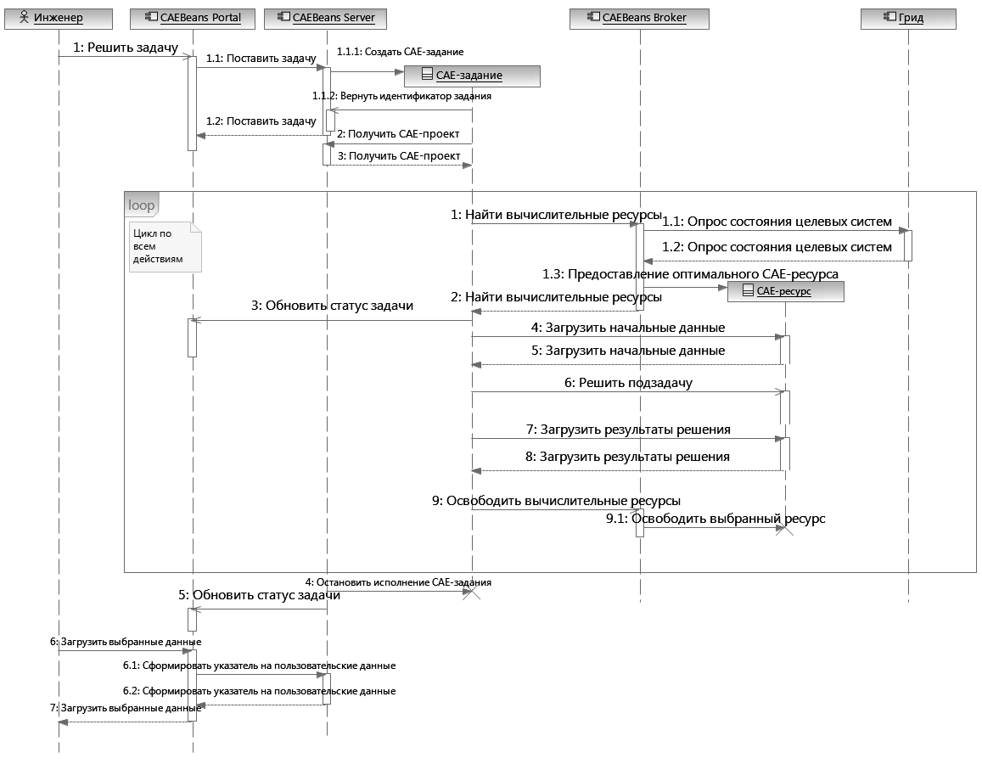
Диаграмма последовательностей решения CAE-задачи в системе CAEBeans

Slide 28
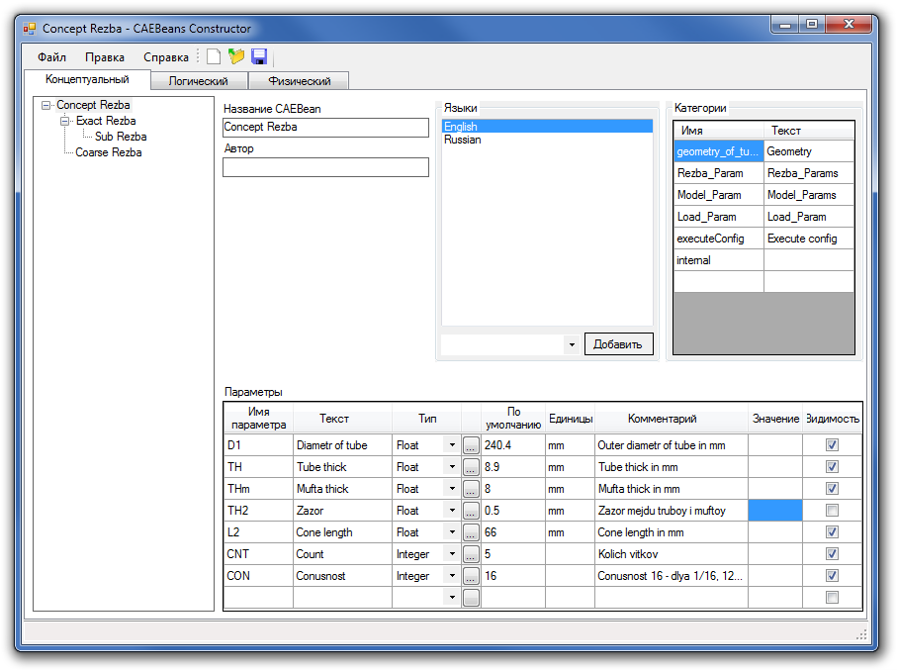
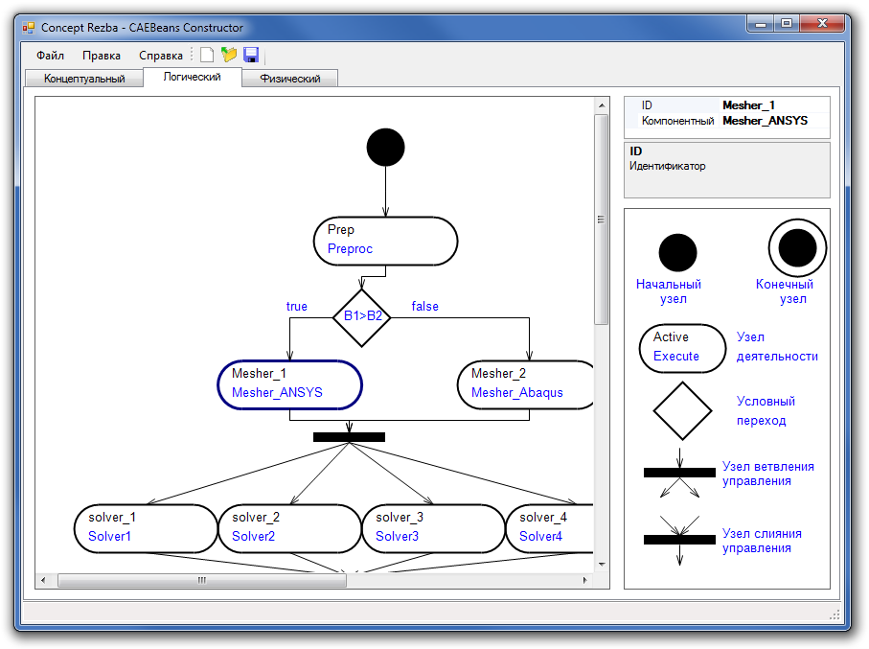
CAEBeans Constructor

Slide 29
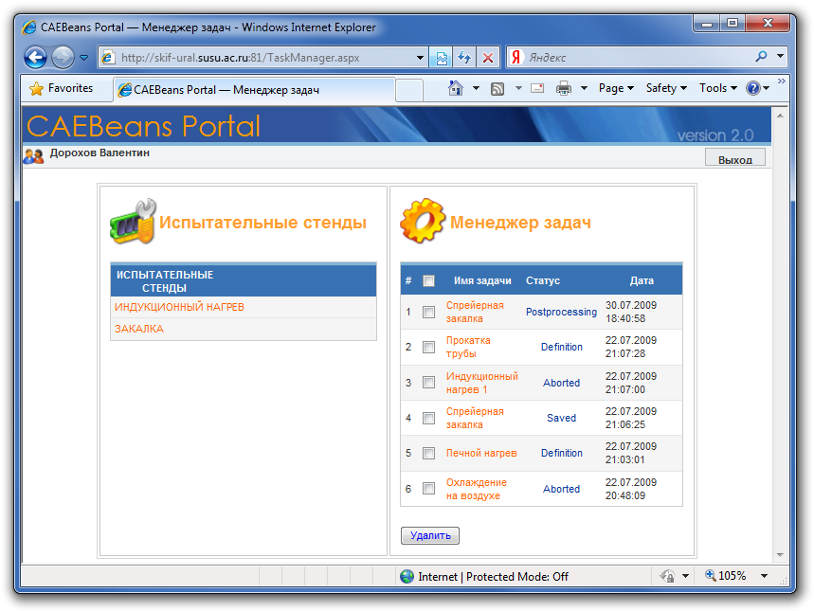
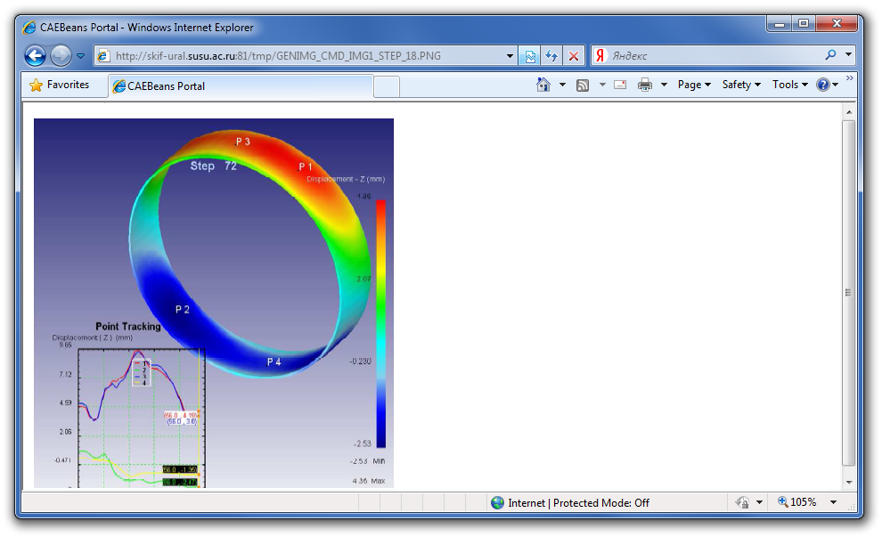
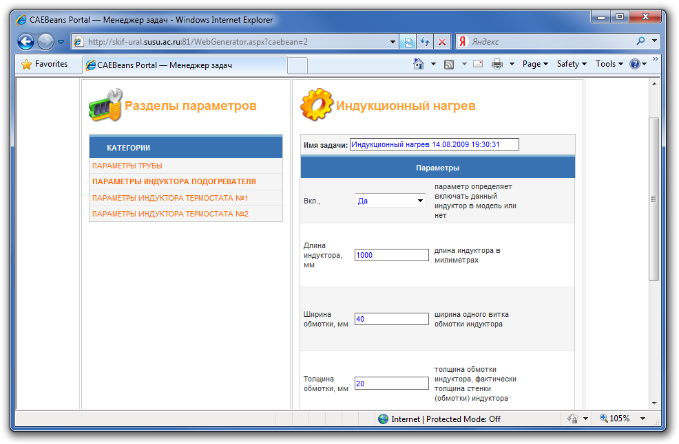
CAEBeans Portal

Slide 30

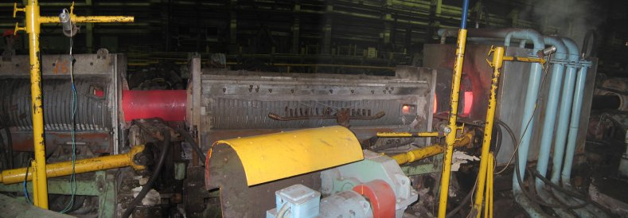
РаВИС “Термообработка”

Slide 31
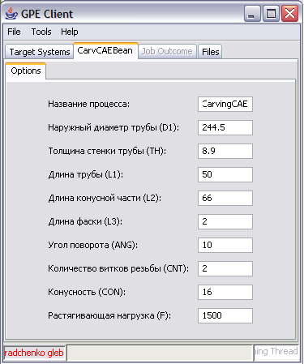
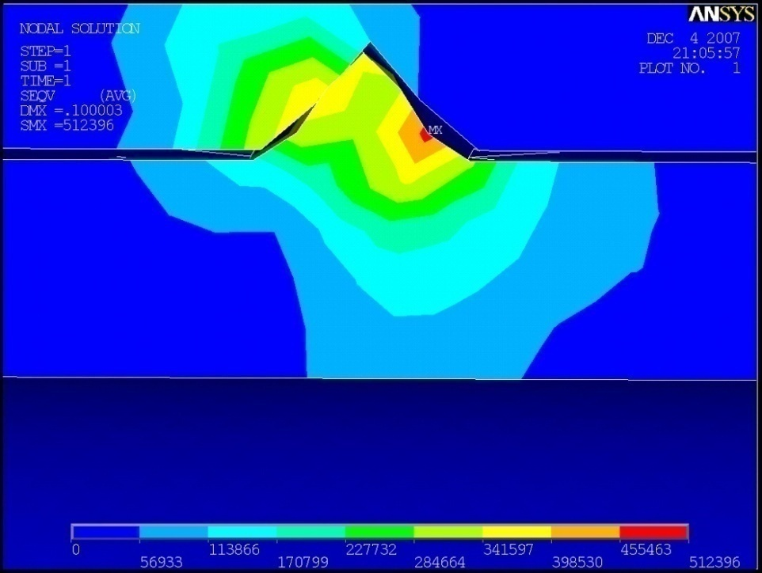
РаВИС на базе ANSYS Mechanical: “Моделирование резьбовых соединений труб для нефтяных скважин”

Slide 32
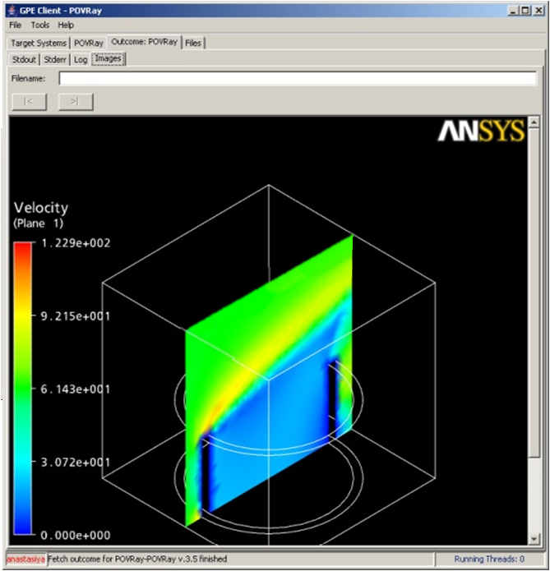
РаВИС на базе CFX: “Моделирование обдувания дымовой трубы”

Slide 33
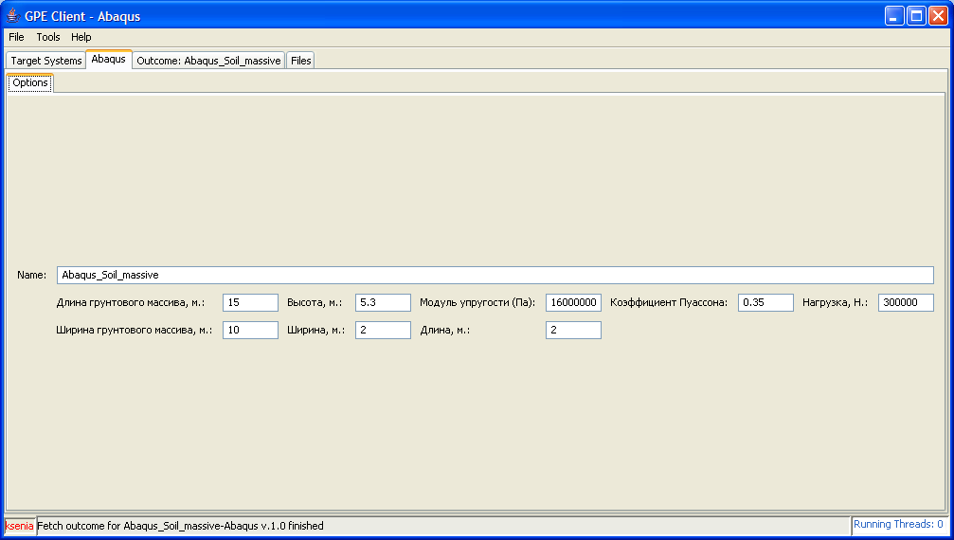
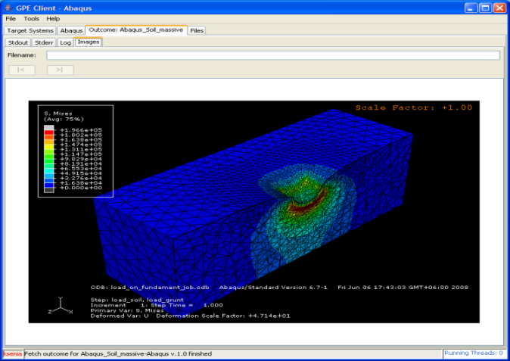
РаВИС на базе ABAQUS «моделирование напряженно-деформированного состояния грунтового массива »

Slide 34
Публикации
В списке ВАК
Радченко Г.И. Технология построения проблемно-ориентированных иерархических оболочек над инженерными пакетами в грид-средах // Системы управления и информационные технологии. № 4(34). 2008. С. 57-61.
Радченко Г.И., Соколинский Л.Б. Технология построения виртуальных испытательных стендов в распределенных вычислительных средах // Науч.-техн. вест. СПбГУ ИТМО. № 54. 2008. С. 134-139.
Другие
Радченко Г.И. Грид-система CAEBeans: интеграция ресурсов инженерных пакетов в распределенные вычислительные среды // Параллельные вычислительные технологии (ПаВТ’2009): Тр. междунар. науч. конф. (Н.Н., 30 марта – 3 апреля 2009 г.). Челябинск: Изд-во ЮУрГУ, 2009. C. 281-292.
Радченко Г.И. Методы организации грид-оболочек системного слоя в технологии CAEBeans // Вестник ЮУрГУ. Серия "Математическое моделирование и программирование" № 15 (115). Вып. 1. 2008. С. 69-78.
Радченко Г.И., Соколинский Л.Б. CAEBeans: иерархические системы структурированных проблемно-ориентированных оболочек над инженерными пакетами // Научный сервис в сети Интернет: многоядерный компьютерный мир. 15 лет РФФИ: Тр. Всеросс. науч. конф. (24-29 сентября 2007 г., г. Новороссийск). М.: Изд-во МГУ. 2007. C. 54-57.
Радченко Г.И., Дорохов В.А., Насибулина Р.С., Соколинский Л.Б., Шамакина А.В. Технология создания виртуальных испытательных стендов в грид-средах // Вторая Международная научная конференция "Суперкомпьютерные системы и их применение" (SSA'2008): доклады конференции (27-29 октября 2008 года, Минск) Минск: ОИПИ НАН Беларуси, 2008. С. 194-198.
Радченко Г.И., Соколинский Л.Б., Шамакина А.В. Разработка компонентно-ориентированных CAEBean-оболочек для пакета ANSYS CFX // Параллельные вычислительные технологии (ПаВТ'2008): Труды международной научной конференции (28 января - 1 февраля 2008 г., г. Санкт-Петербург). Челябинск: Изд-во ЮУрГУ, 2008. C. 438-443.
Notes:
На данном слайде представлены основные публикации, в которых отражены результаты данной работы.

Slide 35
Основные результаты, выносимые на защиту
Разработана модель проблемно-ориентированного сервиса для решения задач инженерного проектирования и анализа в грид в виде РаВИС (Распределенного Виртуального Испытательного Стенда)
Разработана архитектура CAEBeans, определяющая принципы структурной организации РаВИС
Разработан комплекс методов и алгоритмов, позволяющих автоматизировать процесс построения специализированных РаВИС для решения прикладных задач с использованием различных CAE-пакетов
На базе предложенных подходов разработана система CAEBeans для создания и поддержки РаВИС; произведены испытания системы CAEBeans для различных CAE-пакетов; РаВИС «Термообработка», внедрен в опытную эксплуатацию на ОАО «Челябинский трубопрокатный завод»

